Slide 1
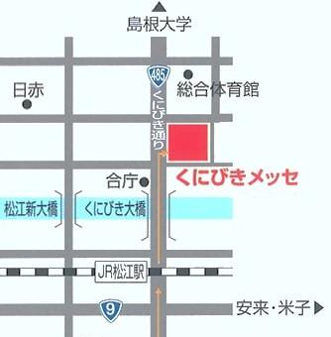
障がい者就職面接会
この面接会は、いろいろな企業の人事担当者の方と直接お話しができるチャンスです。
ぜひご参加ください。
平成３０年１０月１２日（金）
13:30～16:00
（受付12:30～ 面接会開始13:30）
くにびきメッセ 1階
大展示場
◇ 企業と求職者との面接会
◇ 障害者職業ｾﾝﾀｰ職員による就職相談 ◇ 就業・生活支援などについての相談
◇ 障害者委託訓練など職業訓練の相談
ハローワーク松江 職業紹介第３部門
TEL 0852-22-8609 （部門コード：43#）
FAX 0852-27-8537

